Slide 1
应用时间序列分析
第5章 条件异方差模型

Slide 2

主要内容
异方差的定义
ARCH过程
GARCH过程
GARCH过程的扩展模型
条件异方差性的诊断检验
实例应用
黄红梅《应用时间序列分析》清华大学出版社

Slide 3
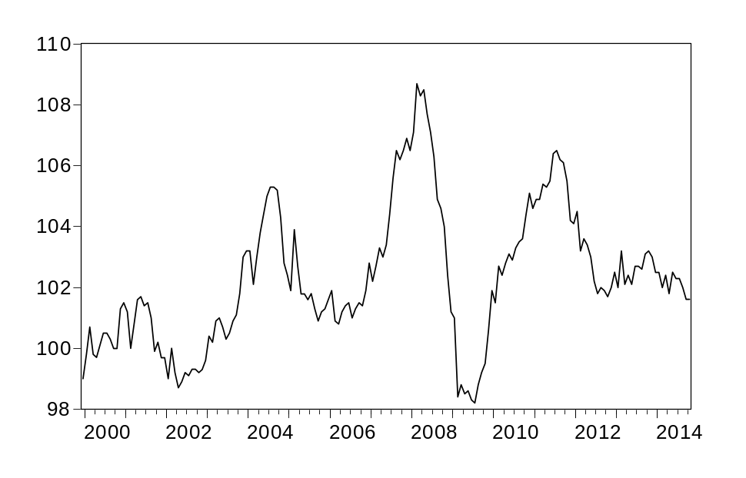
5.1 异方差的定义
同方差（homoscedastic）：随机变量具有恒定的方差。
异方差（heteroscedastic）：方差随时间的推移而显著变化。
黄红梅《应用时间序列分析》清华大学出版社

Slide 4
经济和金融时间序列中多数的异方差性是有规律可循的。
一种比较常见的情况是，序列的波动性与其水平值具有某种正比例关系，具体表现为当序列水平值较低时序列的波动性较小，当序列水平值较高时序列的波动性较大。这类异方差可以通过取对数进行处理。
黄红梅《应用时间序列分析》清华大学出版社

Slide 5
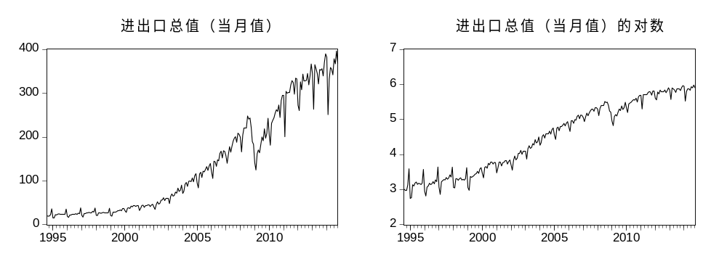
黄红梅《应用时间序列分析》清华大学出版社

Slide 6
5.2 ARCH过程
还有很多异方差问题并不是如此简单，仅通过取对数操作就可以消除的。
Engle发现了某些时间序列异方差性的另外一个重要的规律，即聚集特性，这表明这些时间序列的方差表现出某种相关关系。
Engle开创性地提出了以自回归的方式探寻异方差发展规律的自回归条件异方差（autoregressive conditional heteroscedasticity，简称ARCH）建模方法。
黄红梅《应用时间序列分析》清华大学出版社

Slide 7

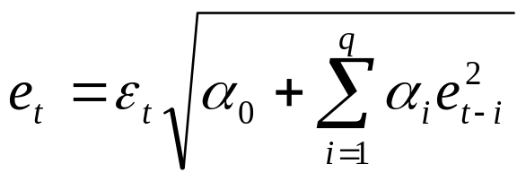


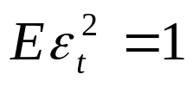


ARCH(q)模型
均值方程
波动率方程
其中， 是独立同分布的随机扰动序列，且 ， ，
和 相互独立。
黄红梅《应用时间序列分析》清华大学出版社

Slide 8
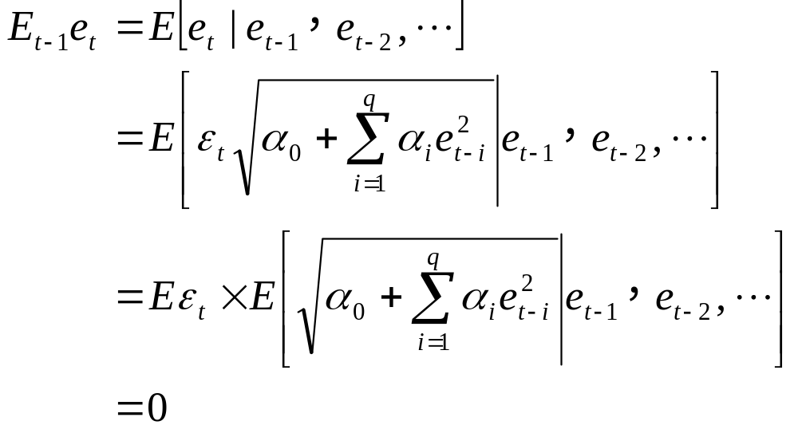
e_{t}的条件均值
黄红梅《应用时间序列分析》清华大学出版社

Slide 9
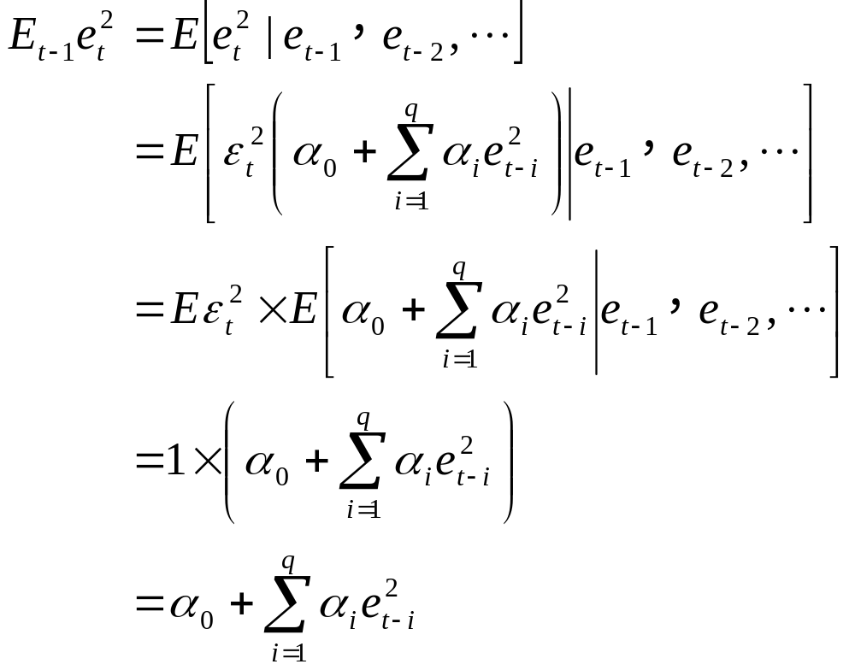
e_{t}的条件方差
黄红梅《应用时间序列分析》清华大学出版社

Slide 10

y_{t}的条件均值和条件方差
黄红梅《应用时间序列分析》清华大学出版社

Slide 11
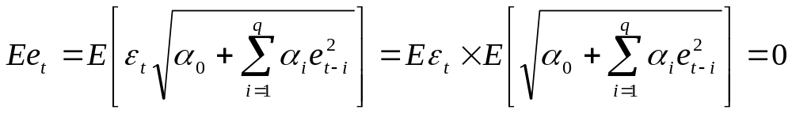
e_{t}的无条件均值
黄红梅《应用时间序列分析》清华大学出版社

Slide 12
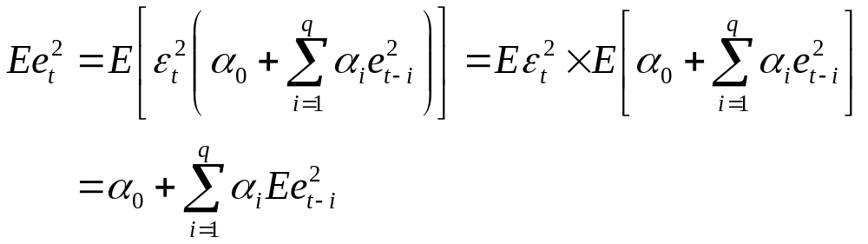
e_{t}的无条件方差
黄红梅《应用时间序列分析》清华大学出版社

Slide 13
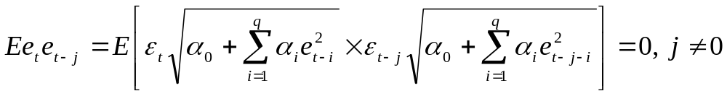
e_{t}的协方差
黄红梅《应用时间序列分析》清华大学出版社

Slide 14


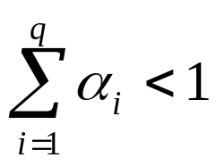
ARCH模型的限定条件
（1）参数非负：
和
（2）参数有界：
黄红梅《应用时间序列分析》清华大学出版社

Slide 15
5.3 GARCH过程
ARCH(q)过程虽然能够描述条件方差的相关性，但当滞后阶数q过高时估计的参数过多。
Bollerslev扩展了ARCH模型中对条件异方差的建模方法，引入类似于ARMA模型的自回归和移动平均的建模机制，形成扩展的自回归条件异方差（generalized autoregressive conditional heteroscedasticity，简称GARCH）建模方法。
黄红梅《应用时间序列分析》清华大学出版社

Slide 16
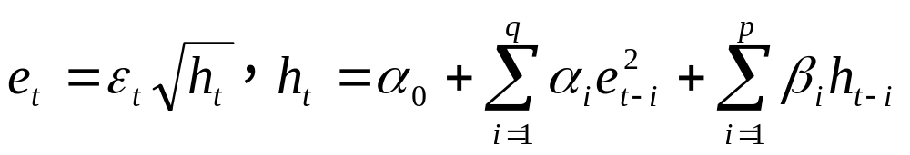
GARCH(p，q)模型
均值方程
波动率方程
其中， 是独立同分布的随机扰动序列，且 ， ，
和 相互独立。
黄红梅《应用时间序列分析》清华大学出版社

Slide 17

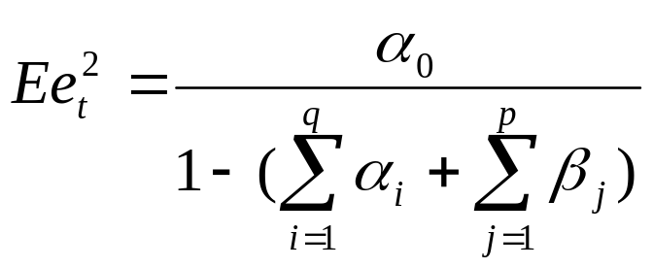
e_{t}的无条件均值和方差
黄红梅《应用时间序列分析》清华大学出版社

Slide 18


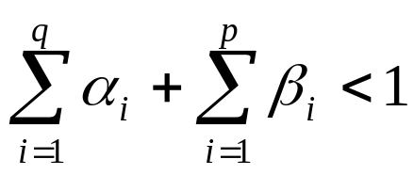
GARCH模型的限定条件
（1）参数非负：
（2）参数有界：
黄红梅《应用时间序列分析》清华大学出版社

Slide 19
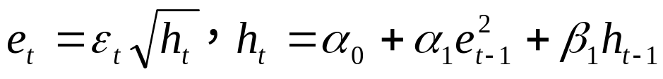
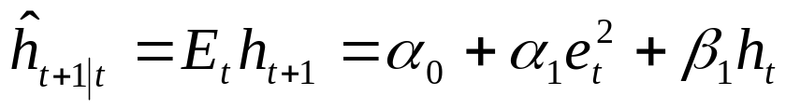
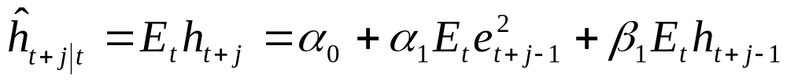
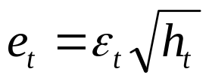

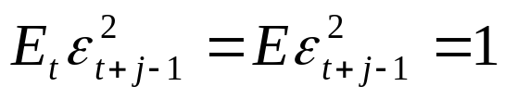
条件方差的预测
以GARCH(1，1)模型为例
条件方差的向前一步预测为
向前j步预测为
考虑到 ，且 独立于 ，
因此
则
黄红梅《应用时间序列分析》清华大学出版社

Slide 20

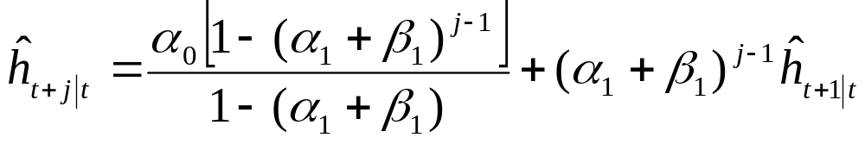
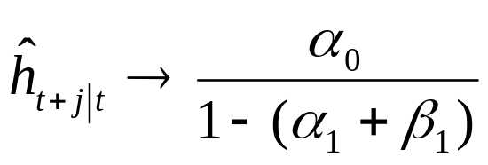


经过递推，可知
由于GARCH(1, 1)模型中参数有界条件要求
则根据等比数列和公式有
当 时，
从而表明GARCH(1，1)模型的向前多步预测收敛于
的无条件方差。
黄红梅《应用时间序列分析》清华大学出版社

Slide 21
5.4 GARCH过程的扩展模型
GARCH-M模型
IGARCH模型
EGARCH模型
TGARCH模型
黄红梅《应用时间序列分析》清华大学出版社

Slide 22

GARCH-M模型
Engle，Lilien和Robins的研究将条件方差引入均值方程中，来测度其对风险溢价的影响。
这类模型统称为GARCH均值（GARCH in mean，简称GARCH-M）模型。
黄红梅《应用时间序列分析》清华大学出版社

Slide 23
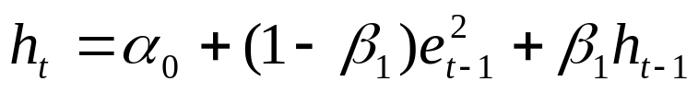
IGARCH模型
Engle和Bollerslev提出单整GARCH（integrated GARCH，简称IGARCH）模型以对更具持久性的条件波动性进行建模 。
以IGARCH(1，1)模型为例 ，条件方差可表示为
显然，在IGARCH模型的条件方差定义形式下，
的无条件方差没有定义。
黄红梅《应用时间序列分析》清华大学出版社

Slide 24

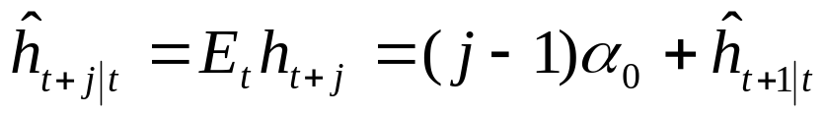
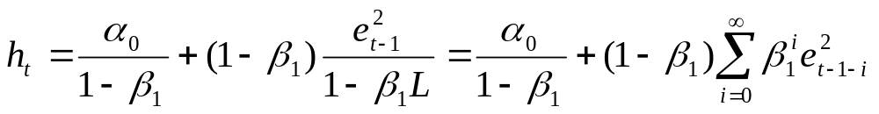
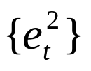
在IGARCH(1，1)模型中 的约束条件下，
条件方差在某种程度上与单位根过程类似。
例如IGARCH(1，1)模型的向前j步预测为
这表明IGARCH(1，1)模型条件方差的向前一步预测对未来预测值的影响是永久性的。
另一方面，IGARCH过程的条件方差与ARIMA过程并不完全相似。
这表明序列 对条件方差的影响呈指数衰减，这一点与单位根过程是不同的。
黄红梅《应用时间序列分析》清华大学出版社

Slide 25
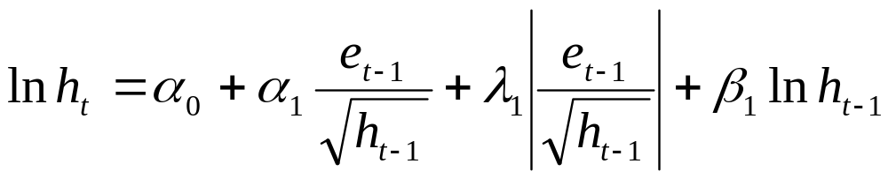
EGARCH模型
Nelson提出指数GARCH（exponential GARCH，简称EGARCH）模型，由于在波动率方程中采用了条件方差的对数形式，波动率方程中系数的任何取值都不会导致条件方差为负，因此放松了对波动率方程中参数非负的约束。
考虑一阶滞后的EGARCH模型的条件方差为
黄红梅《应用时间序列分析》清华大学出版社

Slide 26

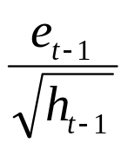



EGARCH模型有三个典型特征区别于一般模型：
采用了条件方差的对数形式 ，从而放松了参数非负的约束条件。
引入标准化的冲击，即 来解释条件方差的变化。
通过引入 的绝对值形式，使得条件方差表现为非对称特征。当 为正时，标准化冲击对条件方差对数值的影响为 ；当 为负时，标准化冲击对条件方差对数值的影响为 。
黄红梅《应用时间序列分析》清华大学出版社

Slide 27
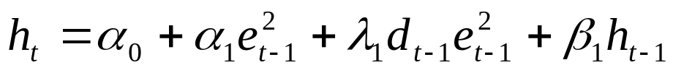





TGARCH模型
Glosten，Jagannathan和Runkle提出的门限GARCH（threshold GARCH，简称TGARCH）模型也适用于对条件方差中的非对称效应建模。
TGARCH模型的典型应用是用于捕捉金融资产价格波动中的杠杆效应（leverage effect），因此有时也称杠杆GARCH（leverage GARCH）模型。
考虑一阶滞后的TGARCH模型的条件方差为
其中， 为虚拟变量，当 时 ；当 时 。
黄红梅《应用时间序列分析》清华大学出版社

Slide 28
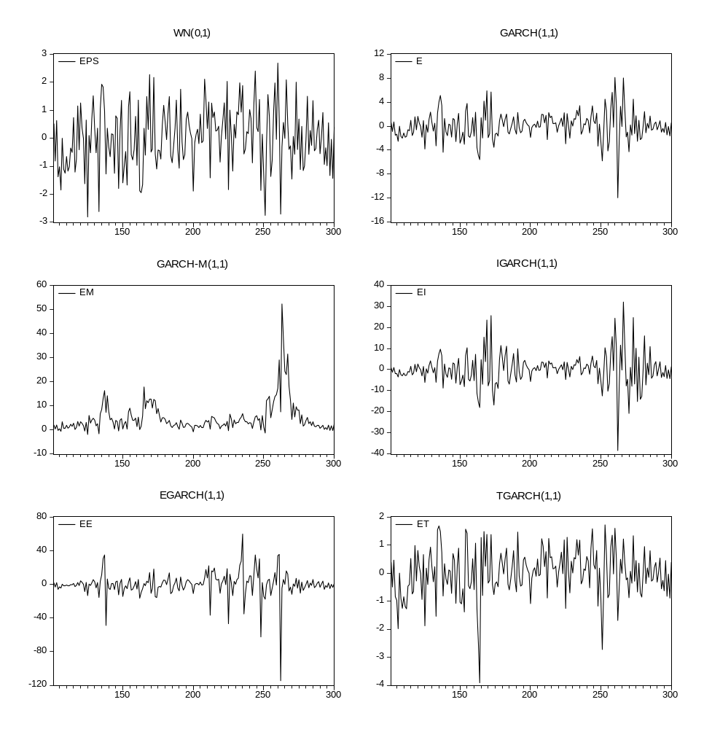
黄红梅《应用时间序列分析》清华大学出版社

Slide 29
5.5 条件异方差性的诊断检验
在检验条件异方差性之前，首先应构建合理的均值方程，均值方程是否合理的判断标准是估计的残差序列应为零均值的非自相关序列。
时间序列的条件异方差性可以通过对估计的残差平方序列实施序列相关性检验。常用的检验方法有两种，一种是Ljung-Box的Q检验，另一种是拉格朗日乘子（Lagrange multiplier ，简称LM）检验。
黄红梅《应用时间序列分析》清华大学出版社

Slide 30
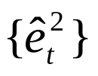
Q检验
若Q统计量小于临界值，则不能拒绝估计残差平方序列 不存在序列相关性的原假设，认为不存在异方差性，无需构建GARCH类模型；
若Q统计量大于临界值，则拒绝估计残差平方序列 不存在序列相关性的原假设，认为存在异方差性，需进一步构建GARCH类模型。
黄红梅《应用时间序列分析》清华大学出版社

Slide 31
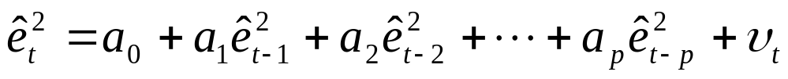
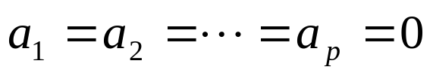


LM检验
首先在均值方程的估计残差平方序列的基础上构建辅助自回归模型
可以通过对TR²统计量进行LM检验，检验原假设为
当检验统计量小于 分布临界值时，接受估计系数都为零的原假设，认为不存在异方差性，无需构建GARCH类模型；
当检验统计量大于 分布临界值时，拒绝估计系数都为零的原假设，认为存在异方差性，需进一步构建GARCH类模型。
黄红梅《应用时间序列分析》清华大学出版社

Slide 32
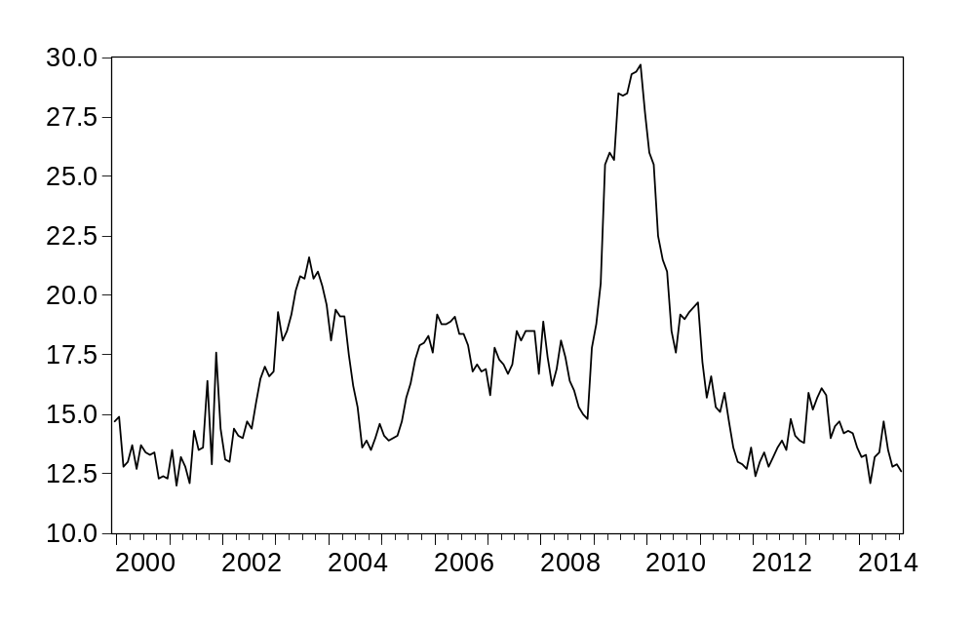
5.6 实例应用
【例5-1】1999年12月至2014年10月我国货币和准货币（M2）供应量的同比增长率序列（单位：%）
黄红梅《应用时间序列分析》清华大学出版社

